Slide 1

Hace 25 años
que Dani enseña
en el mismo lugar.
DESLIZÁ →

Slide 2
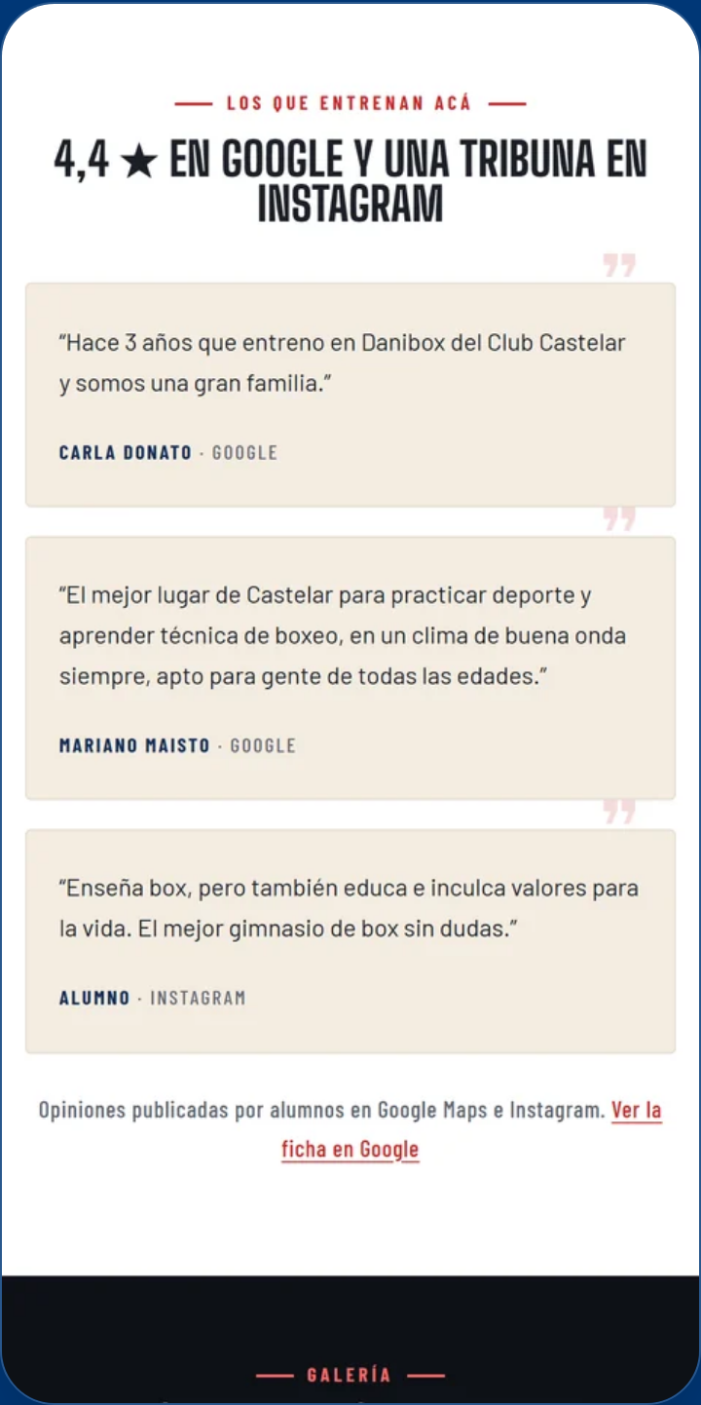

CASO REAL · DANI BOX · CLUB CASTELAR
DESLIZÁ →

Slide 3

QUÉ CONSTRUIMOS
DESLIZÁ →

Slide 4

Por WhatsApp queda
sólo lo que
necesita charla.
Te hacemos la demo gratis en 72 hs

